Slide 1
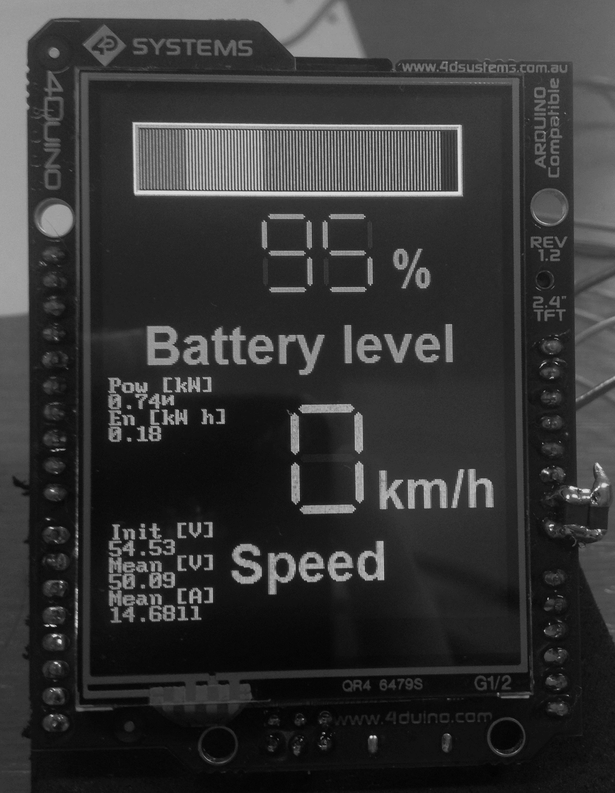
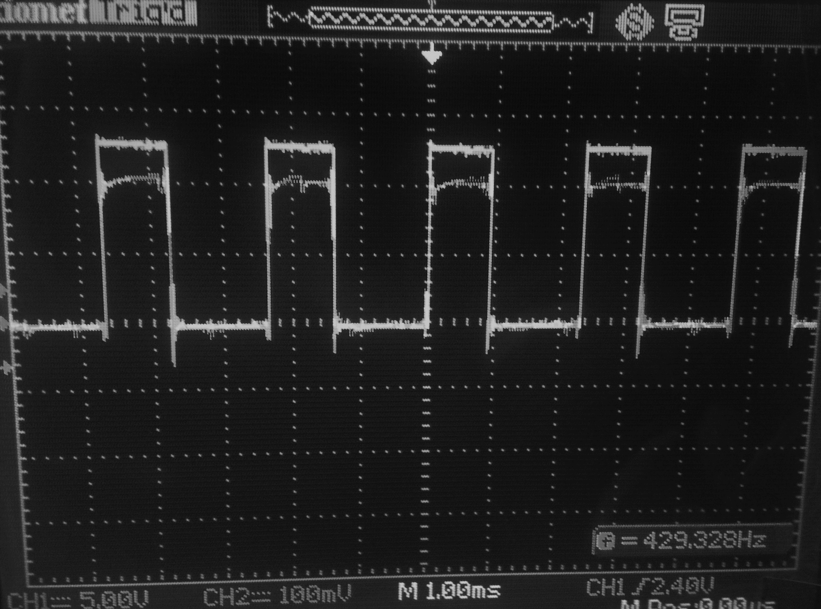
Sisteme de calcul în timp real
Laboratorul nr. 2
Interacțiunea sistemului de calcul cu semnalele externe uzuale în inginerie electrică
Ing. mast.: Pintilie Lucian Nicolae
E-mail: Lucian.Pintilie@emd.utcluj.ro
Web: http://epe.utcluj.ro/index.php/pintilie-lucian-nicolae/
http://epe.utcluj.ro/index.php/sisteme-de-calcul-in-timp-real/

Slide 2
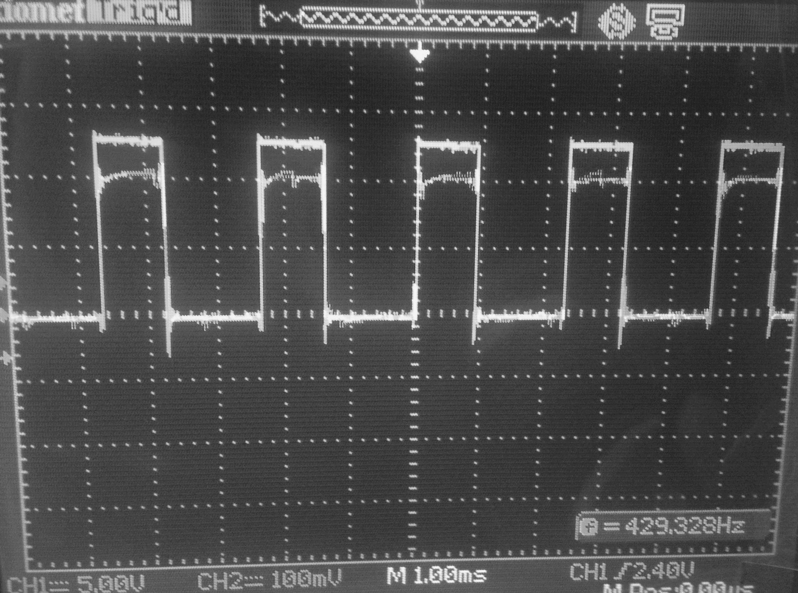
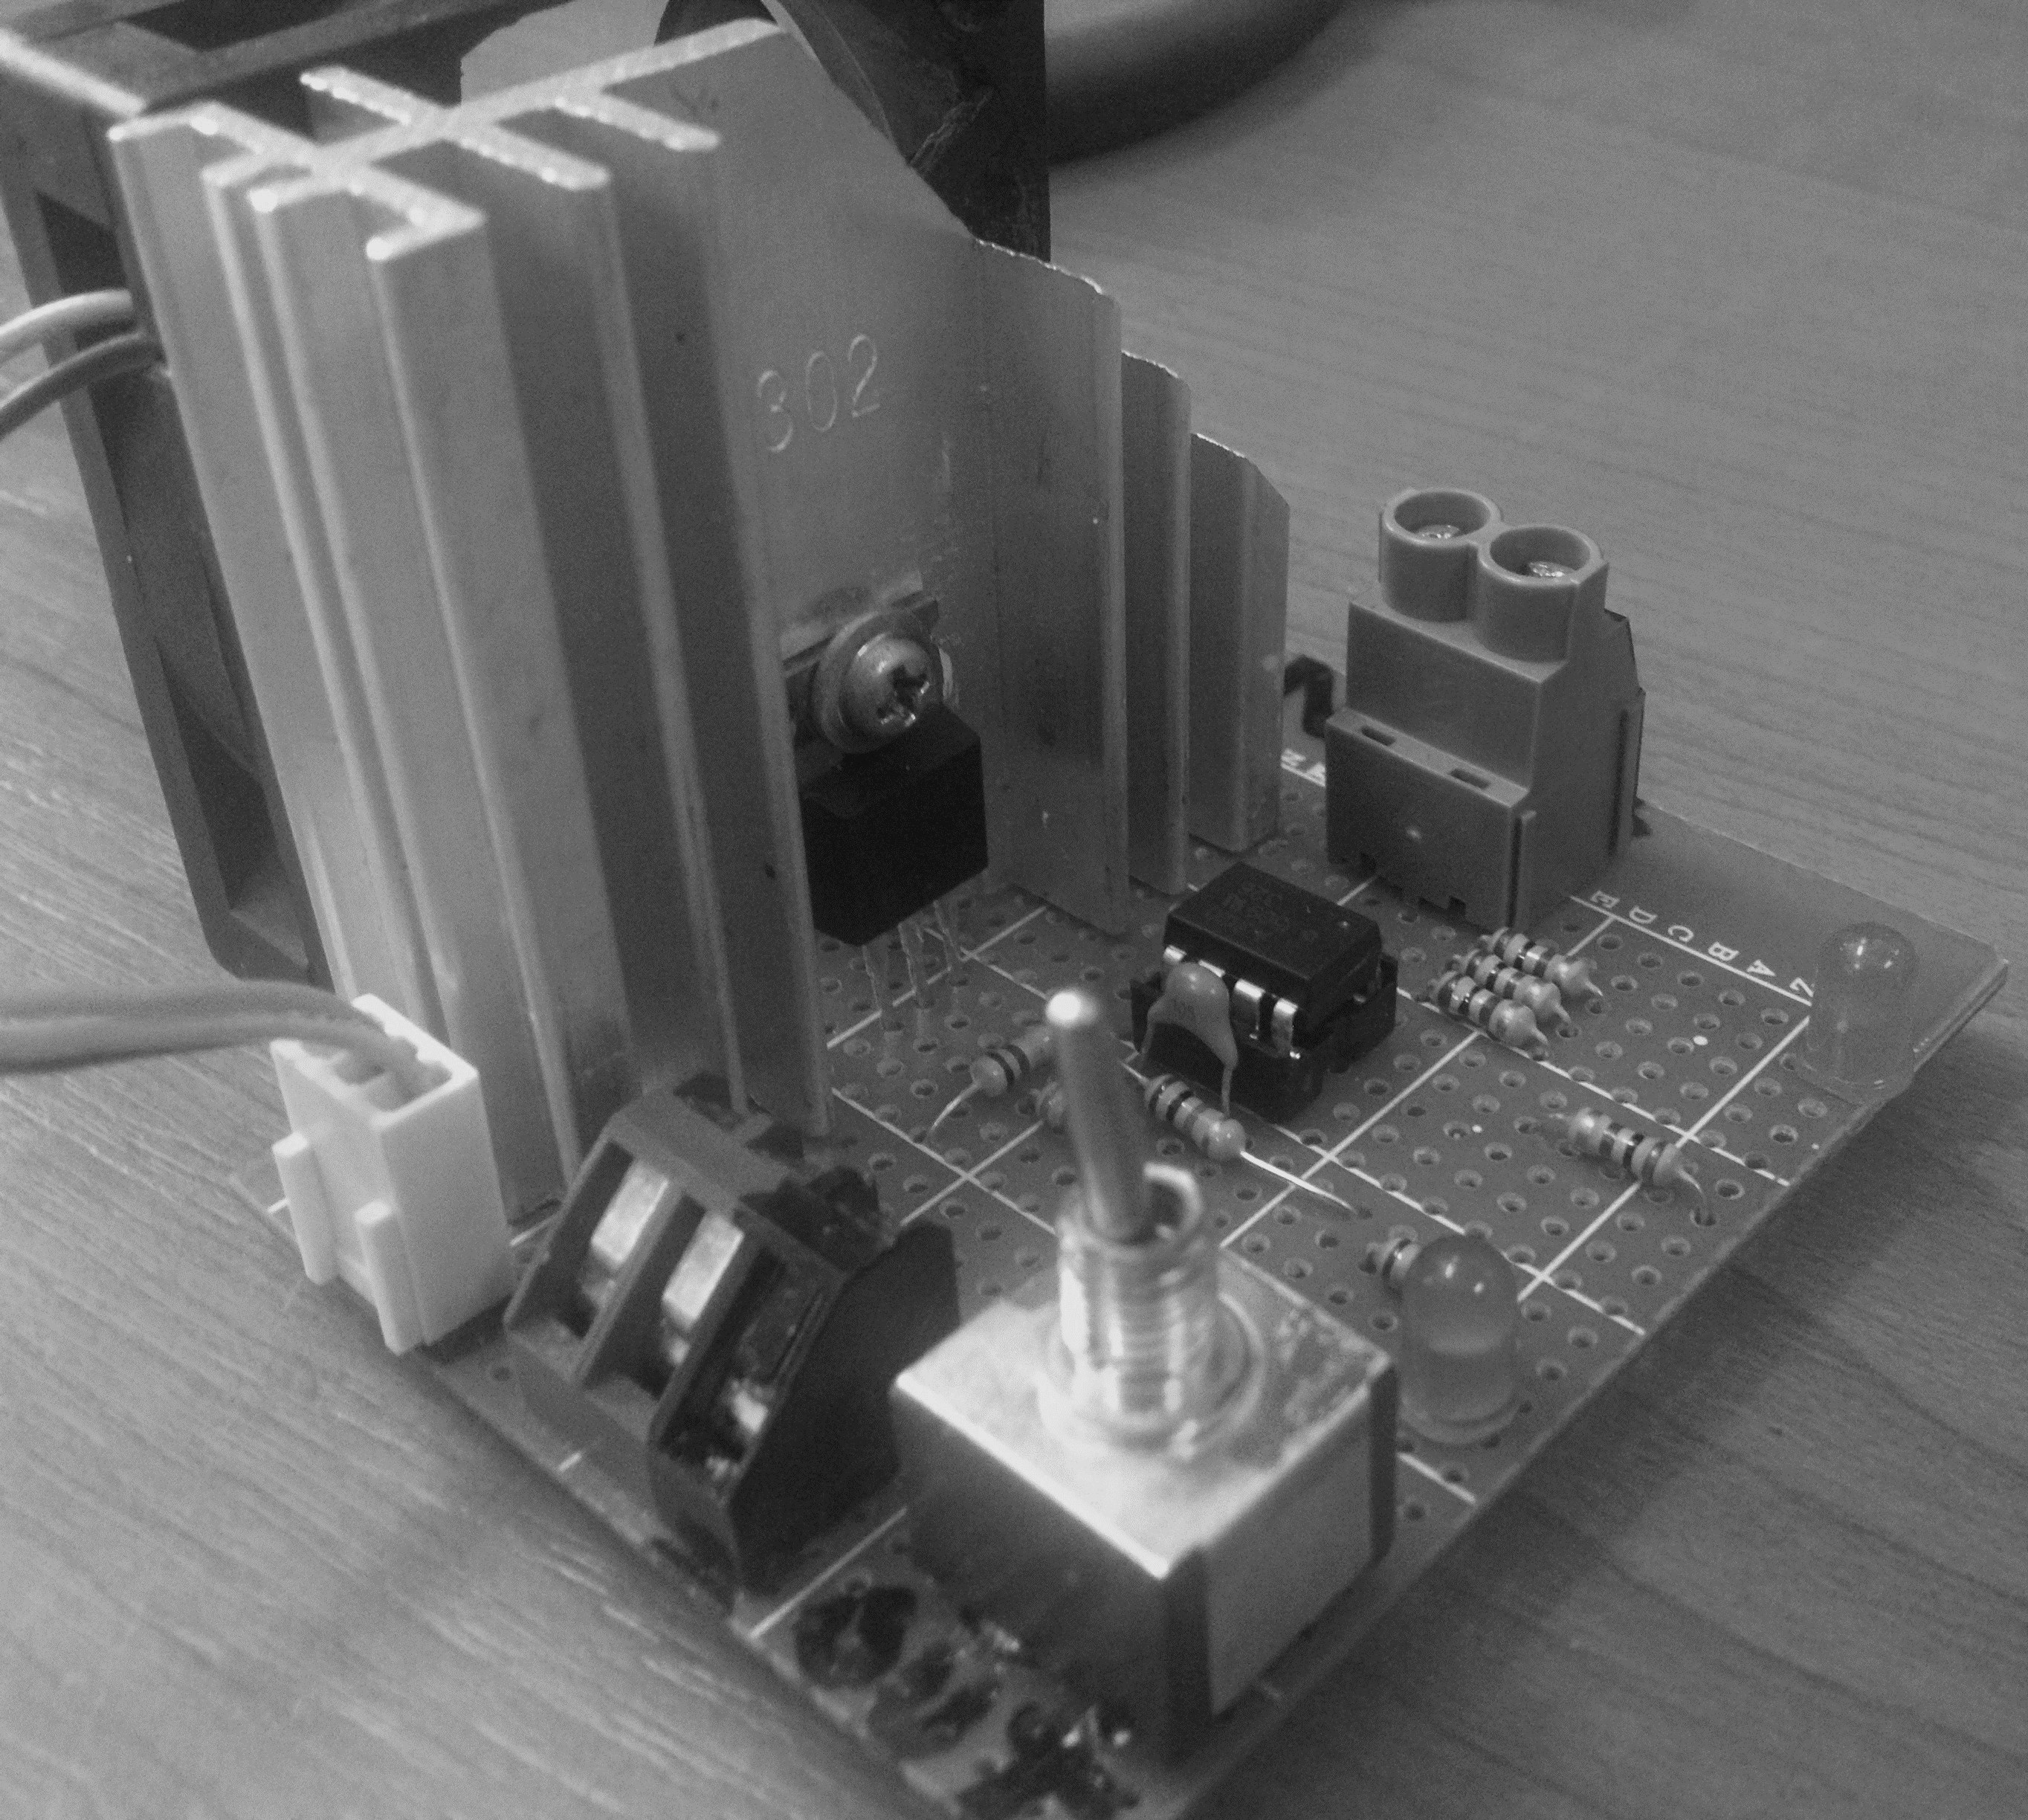
Sisteme de calcul în timp real
Semnificația marcajelor și culorilor:
Obiectiv de atins;
Obiectiv în curs de discuție / dezbatere;
Obiectiv îndeplinit.

Slide 3
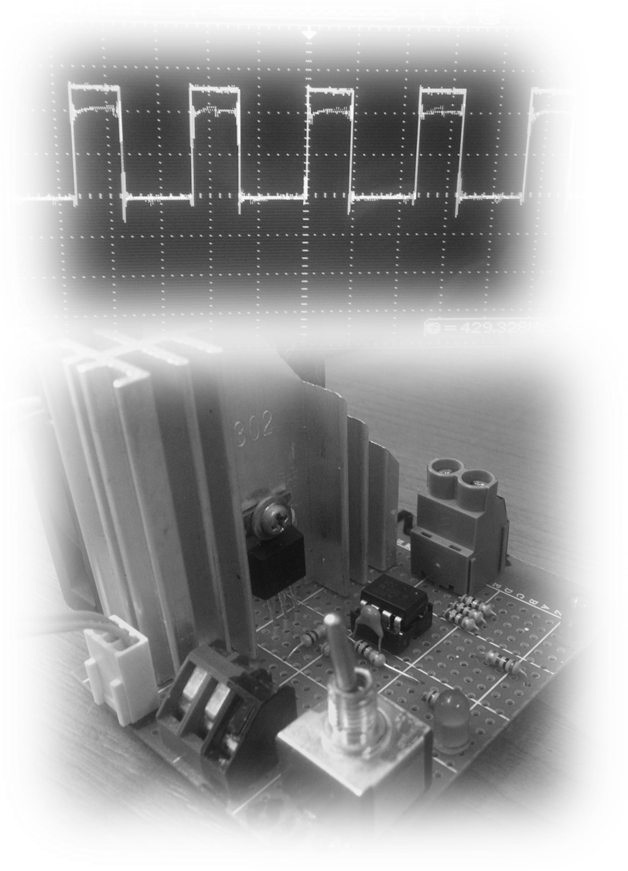
Sisteme de calcul în timp real
Ordinea de zi:
Senzori, traductoare, actuatoare;
Microcontrollerele și perifericele lor;
Preluarea semnalelor într-un S.C.T.R.;
Interacțiunea în timp real cu aparatura;
Transpunerea aplicației (fizice) de timp real în mediul Matlab – Simulink, și interacțiunea în timp real cu aparatura;
Discuții cu privire la portarea aplicației pe o altă platformă de testare / simulare / programare cu sau fără generare de cod.

Slide 4
Sisteme de calcul în timp real
Ce este un senzor / traductor?
Ce este un actuator?
Traductoare și actuatoare analogice;
Traductoare și actuatoare digitale;

Slide 5
Sisteme de calcul în timp real
Ce este un senzor / traductor?
Ce este un actuator?
Traductoare și actuatoare analogice;
Traductoare și actuatoare digitale;

Slide 6
Sisteme de calcul în timp real
Ce este un senzor / traductor?
Ce este un actuator?
Traductoare și actuatoare analogice;
Traductoare și actuatoare digitale;

Slide 7
Sisteme de calcul în timp real
Ce este un senzor / traductor?
Ce este un actuator?
Traductoare și actuatoare analogice;
Traductoare și actuatoare digitale;

Slide 8
Sisteme de calcul în timp real
Ce este un senzor / traductor?
Ce este un actuator?
Traductoare și actuatoare analogice;
Traductoare și actuatoare digitale;

Slide 9
Sisteme de calcul în timp real
Ordinea de zi:
Senzori, traductoare, actuatoare;
Microcontrollerele și perifericele lor;
Preluarea semnalelor într-un S.C.T.R.;
Interacțiunea în timp real cu aparatura;
Transpunerea aplicației (fizice) de timp real în mediul Matlab – Simulink, și interacțiunea în timp real cu aparatura;
Discuții cu privire la portarea aplicației pe o altă platformă de testare / simulare / programare cu sau fără generare de cod.

Slide 10
Sisteme de calcul în timp real
Ce este un microcontroller?
Care este diferența între microcontroller, și D.S.P.?

Slide 11
Sisteme de calcul în timp real
Ce este un microcontroller?
Care este diferența între microcontroller, și D.S.P.?

Slide 12
Sisteme de calcul în timp real
Ce este un microcontroller?
Care este diferența între microcontroller, și D.S.P.?

Slide 13
Sisteme de calcul în timp real
Ordinea de zi:
Senzori, traductoare, actuatoare;
Microcontrollerele și perifericele lor;
Preluarea semnalelor într-un S.C.T.R.;
Interacțiunea în timp real cu aparatura;
Transpunerea aplicației (fizice) de timp real în mediul Matlab – Simulink, și interacțiunea în timp real cu aparatura;
Discuții cu privire la portarea aplicației pe o altă platformă de testare / simulare / programare cu sau fără generare de cod.

Slide 14
Sisteme de calcul în timp real
Timp de eșantionare (eng. Sample time), teorema lui Nyquist – Shannon;
DEMONSTRAREA TEOREMEI FOLOSIND MEDIUL DE SIMULARE / TESTARE MATLAB - SIMULINK;
Reamintim principiile mijloacelor de preluare a semnalelor: comparator, convertor numeric analogic;
EVIDENȚIEREA PRINCIPIILOR DE FUNCȚIONARE ÎN MATLAB – SIMULINK;

Slide 15
Sisteme de calcul în timp real
Timp de eșantionare (eng. Sample time), teorema lui Nyquist – Shannon;
DEMONSTRAREA TEOREMEI FOLOSIND MEDIUL DE SIMULARE / TESTARE MATLAB - SIMULINK;
Reamintim principiile mijloacelor de preluare a semnalelor: comparator, convertor numeric analogic;
EVIDENȚIEREA PRINCIPIILOR DE FUNCȚIONARE ÎN MATLAB – SIMULINK;

Slide 16
Sisteme de calcul în timp real
Timp de eșantionare (eng. Sample time), teorema lui Nyquist – Shannon;
DEMONSTRAREA TEOREMEI FOLOSIND MEDIUL DE SIMULARE / TESTARE MATLAB - SIMULINK;
Reamintim principiile mijloacelor de preluare a semnalelor: comparator, convertor numeric analogic;
EVIDENȚIEREA PRINCIPIILOR DE FUNCȚIONARE ÎN MATLAB – SIMULINK;

Slide 17
Sisteme de calcul în timp real
Timp de eșantionare (eng. Sample time), teorema lui Nyquist – Shannon;
DEMONSTRAREA TEOREMEI FOLOSIND MEDIUL DE SIMULARE / TESTARE MATLAB - SIMULINK;
Reamintim principiile mijloacelor de preluare a semnalelor: comparator, convertor numeric analogic;
EVIDENȚIEREA PRINCIPIILOR DE FUNCȚIONARE ÎN MATLAB – SIMULINK;

Slide 18
Sisteme de calcul în timp real
Timp de eșantionare (eng. Sample time), teorema lui Nyquist – Shannon;
DEMONSTRAREA TEOREMEI FOLOSIND MEDIUL DE SIMULARE / TESTARE MATLAB - SIMULINK;
Reamintim principiile mijloacelor de preluare a semnalelor: comparator, convertor numeric analogic;
EVIDENȚIEREA PRINCIPIILOR DE FUNCȚIONARE ÎN MATLAB – SIMULINK;

Slide 19
Sisteme de calcul în timp real
Ordinea de zi:
Senzori, traductoare, actuatoare;
Microcontrollerele și perifericele lor;
Preluarea semnalelor într-un S.C.T.R.;
Interacțiunea în timp real cu aparatura;
Transpunerea aplicației (fizice) de timp real în mediul Matlab – Simulink, și interacțiunea în timp real cu aparatura;
Discuții cu privire la portarea aplicației pe o altă platformă de testare / simulare / programare cu sau fără generare de cod.

Slide 20
Sisteme de calcul în timp real
De ce o aplicație fizică ar necesita abordarea evoluției sale în timp real? (ex. măsurarea temperaturii, reglarea manuală a parametrilor, calibrarea senzorilor, corectarea codului aplicației, comunicarea bidirecțională generală și independentă a parametrilor de stare ai aplicației, construirea și testarea rapidă a unui aloritm de comandă și control (eng. R.C.P. Rapid Control Prototyping));

Slide 21
Sisteme de calcul în timp real
De ce o aplicație fizică ar necesita abordarea evoluției sale în timp real? (ex. măsurarea temperaturii, reglarea manuală a parametrilor, calibrarea senzorilor, corectarea codului aplicației, comunicarea bidirecțională generală și independentă a parametrilor de stare ai aplicației, construirea și testarea rapidă a unui aloritm de comandă și control (eng. R.C.P. Rapid Control Prototyping));

Slide 22
Sisteme de calcul în timp real
Ordinea de zi:
Senzori, traductoare, actuatoare;
Microcontrollerele și perifericele lor;
Preluarea semnalelor într-un S.C.T.R.;
Interacțiunea în timp real cu aparatura;
Transpunerea aplicației (fizice) de timp real în mediul Matlab – Simulink, și interacțiunea în timp real cu aparatura;
Discuții cu privire la portarea aplicației pe o altă platformă de testare / simulare / programare cu sau fără generare de cod.

Slide 23
Sisteme de calcul în timp real
DEMONSTRAȚII PENTRU APLICAȚIILE:
DETECȚIA STĂRII UNUI CONTACT ELECTRIC / ÎNTRERUPTOR;
PRELUAREA VALORILOR DE LA UN SENZOR ANALOGIC (FOTOREZISTOR);
GENERAREA UNUI SEMNAL DIGITAL LA DEPĂȘIREA UNUI PRAG IMPUS;
GENERAREA UNUI TREN DE IMPULSURI CU MODULARE ÎN DURATĂ;
AUTO-REGLAREA INTENSITĂȚII LUMINOASE FOLOSIND CONCEPTELE STUDIATE.

Slide 24
Sisteme de calcul în timp real
DEMONSTRAȚII PENTRU APLICAȚIILE:
DETECȚIA STĂRII UNUI CONTACT ELECTRIC / ÎNTRERUPTOR;
PRELUAREA VALORILOR DE LA UN SENZOR ANALOGIC (FOTOREZISTOR);
GENERAREA UNUI SEMNAL DIGITAL LA DEPĂȘIREA UNUI PRAG IMPUS;
GENERAREA UNUI TREN DE IMPULSURI CU MODULARE ÎN DURATĂ;
AUTO-REGLAREA INTENSITĂȚII LUMINOASE FOLOSIND CONCEPTELE STUDIATE.

Slide 25
Sisteme de calcul în timp real
DEMONSTRAȚII PENTRU APLICAȚIILE:
DETECȚIA STĂRII UNUI CONTACT ELECTRIC / ÎNTRERUPTOR;
PRELUAREA VALORILOR DE LA UN SENZOR ANALOGIC (FOTOREZISTOR);
GENERAREA UNUI SEMNAL DIGITAL LA DEPĂȘIREA UNUI PRAG IMPUS;
GENERAREA UNUI TREN DE IMPULSURI CU MODULARE ÎN DURATĂ;
AUTO-REGLAREA INTENSITĂȚII LUMINOASE FOLOSIND CONCEPTELE STUDIATE.

Slide 26
Sisteme de calcul în timp real
DEMONSTRAȚII PENTRU APLICAȚIILE:
DETECȚIA STĂRII UNUI CONTACT ELECTRIC / ÎNTRERUPTOR;
PRELUAREA VALORILOR DE LA UN SENZOR ANALOGIC (FOTOREZISTOR);
GENERAREA UNUI SEMNAL DIGITAL LA DEPĂȘIREA UNUI PRAG IMPUS;
GENERAREA UNUI TREN DE IMPULSURI CU MODULARE ÎN DURATĂ;
AUTO-REGLAREA INTENSITĂȚII LUMINOASE FOLOSIND CONCEPTELE STUDIATE.

Slide 27
Sisteme de calcul în timp real
DEMONSTRAȚII PENTRU APLICAȚIILE:
DETECȚIA STĂRII UNUI CONTACT ELECTRIC / ÎNTRERUPTOR;
PRELUAREA VALORILOR DE LA UN SENZOR ANALOGIC (FOTOREZISTOR);
GENERAREA UNUI SEMNAL DIGITAL LA DEPĂȘIREA UNUI PRAG IMPUS;
GENERAREA UNUI TREN DE IMPULSURI CU MODULARE ÎN DURATĂ;
AUTO-REGLAREA INTENSITĂȚII LUMINOASE FOLOSIND CONCEPTELE STUDIATE.

Slide 28
Sisteme de calcul în timp real
DEMONSTRAȚII PENTRU APLICAȚIILE:
DETECȚIA STĂRII UNUI CONTACT ELECTRIC / ÎNTRERUPTOR;
PRELUAREA VALORILOR DE LA UN SENZOR ANALOGIC (FOTOREZISTOR);
GENERAREA UNUI SEMNAL DIGITAL LA DEPĂȘIREA UNUI PRAG IMPUS;
GENERAREA UNUI TREN DE IMPULSURI CU MODULARE ÎN DURATĂ;
AUTO-REGLAREA INTENSITĂȚII LUMINOASE FOLOSIND CONCEPTELE STUDIATE.

Slide 29
Sisteme de calcul în timp real
Ordinea de zi:
Senzori, traductoare, actuatoare;
Microcontrollerele și perifericele lor;
Preluarea semnalelor într-un S.C.T.R.;
Interacțiunea în timp real cu aparatura;
Transpunerea aplicației (fizice) de timp real în mediul Matlab – Simulink, și interacțiunea în timp real cu aparatura;
Discuții cu privire la portarea aplicației pe o altă platformă de testare / simulare / programare cu sau fără generare de cod.

Slide 30
Sisteme de calcul în timp real
Alte medii de simulare / testare:
LabVIEW;
Psim;
VISsim (solidThinking Embed 2017);
PlexSIM;
Medii de programare în cod program:
Arduino IDE;
Code Composer Studio IDE(C.C.S.);
MicroChip MPLab IDE;
Kinetis Design Studio IDE.

Slide 31
Sisteme de calcul în timp real
Ordinea de zi:
Senzori, traductoare, actuatoare;
Microcontrollerele și perifericele lor;
Preluarea semnalelor într-un S.C.T.R.;
Interacțiunea în timp real cu aparatura;
Transpunerea aplicației (fizice) de timp real în mediul Matlab – Simulink, și interacțiunea în timp real cu aparatura;
Discuții cu privire la portarea aplicației pe o altă platformă de testare / simulare / programare cu sau fără generare de cod.

Slide 32
Sisteme de calcul în timp real
Tematica următorului laborator:
Testarea și simularea convertoarelor electronice de putere;
Precizări:
Răspunsurile la întrebările și cerințele de mai sus, notate în caietul de notițe personal, constituie răspunsurile la întrebările de la testul de laborator!
Prezența la laborator este validată, doar la sfârșitul ședinței, în urma verificării caietului de notițe de către cadrul didactic!
Caietul de notițe personal trebuie prezentat corect și commplet, la testul final de laborator, și se acceptă consultarea lui în timpul testului!

Slide 33
Sisteme de calcul în timp real
Pentru mai multe detalii cu privire la starea actuală a prezențelor și regulamentelor, dar și pentru descărcarea materialelor necesare accesați pagina:
http://epe.utcluj.ro/index.php/sisteme-de-calcul-in-timp-real/
Vă mulțumesc pentru atenție!
Ing. mast.: Pintilie Lucian Nicolae
E-mail: Lucian.Pintilie@emd.utcluj.ro
Web: http://epe.utcluj.ro/index.php/pintilie-lucian-nicolae/

